Slide 1

Microprocessor Systems
Lab0 – Environment Setup
Prof. Ren-Shuo Liu
NTHU EE

Slide 2
目錄
USB 驅動程式安裝
  Win10
  Win7
KEIL C51 安裝
KEIL C51 新增專案教學 & 燒錄實驗板

Slide 3
USB 驅動程式安裝
Win10

Slide 4
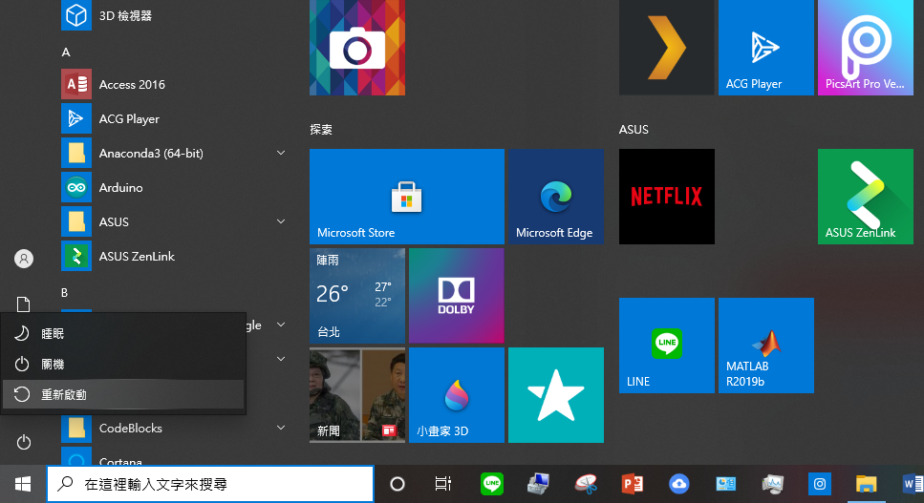
USB 驅動程式安裝(Win10)
按著Shift並將電腦重新開機

Slide 5
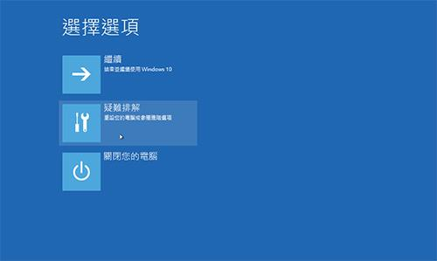
USB 驅動程式安裝(Win10)

Slide 6
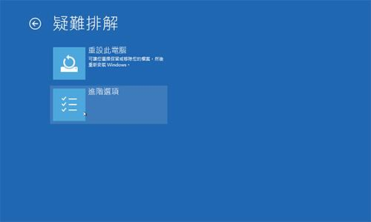
USB 驅動程式安裝(Win10)

Slide 7
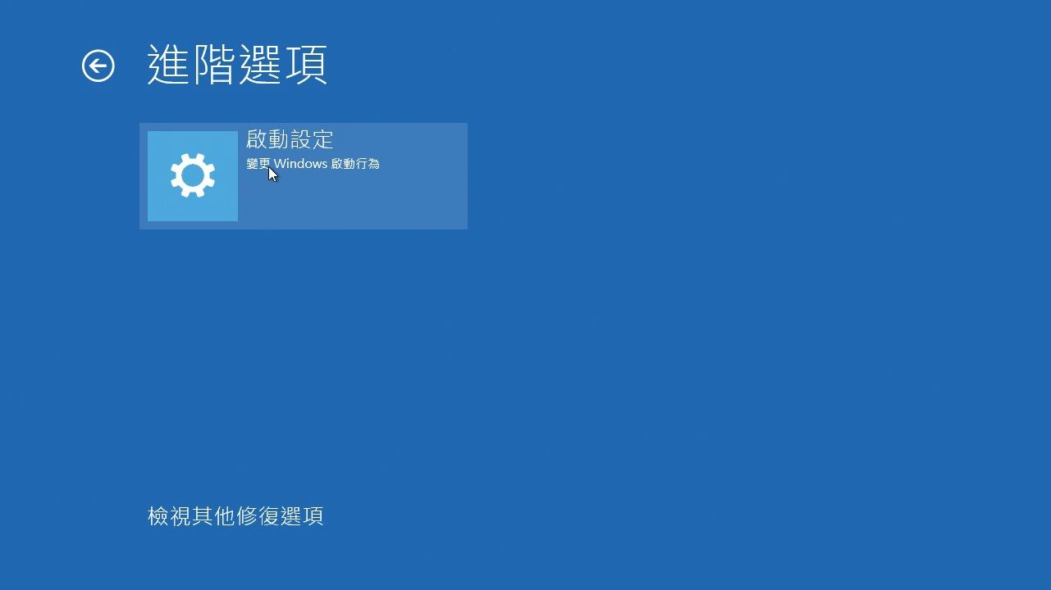
USB 驅動程式安裝(Win10)

Slide 8
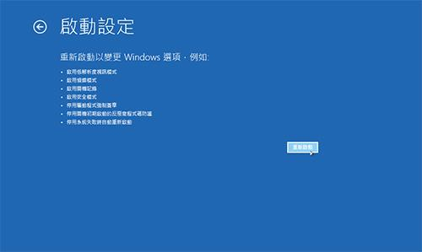
USB 驅動程式安裝(Win10)

Slide 9
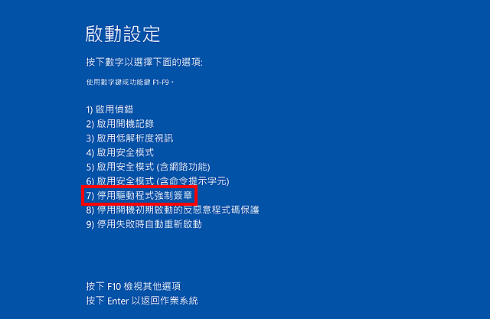
USB 驅動程式安裝(Win10)
按下鍵盤數字7停用驅動程式強制簽章

Slide 10
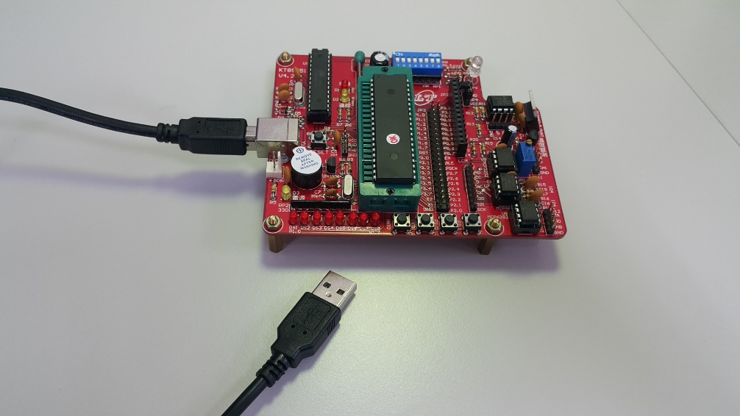
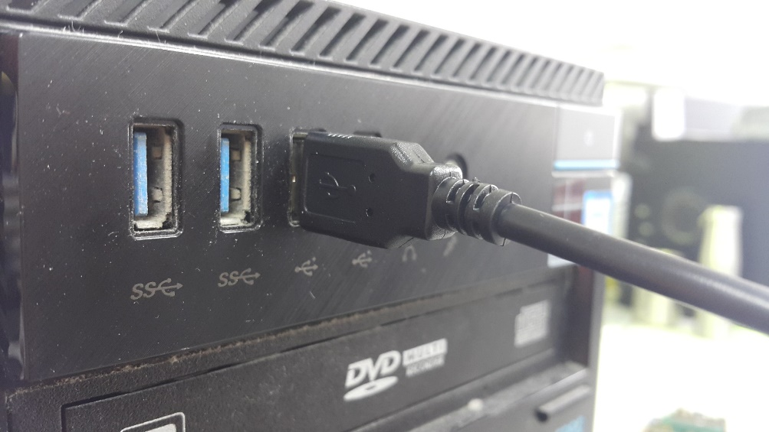
電腦完成開機後，將 KT89S51 線上燒錄實驗板透過 USB 線連接到電腦之 USB 埠
USB 驅動程式安裝(Win10)

Slide 11
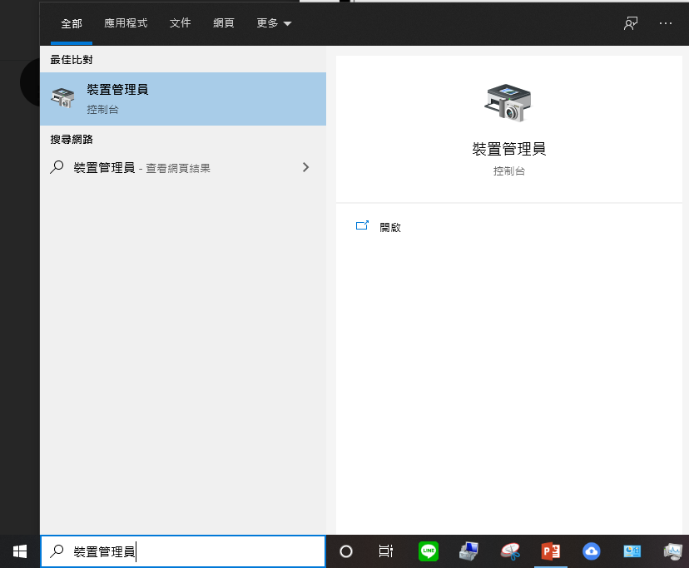
USB 驅動程式安裝(Win10)
插上板子後搜尋裝置管理員

Slide 12
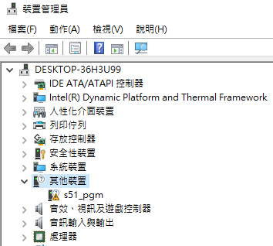
USB 驅動程式安裝(Win10)
點選”其他裝置”確認板子是否有確實連接

Slide 13
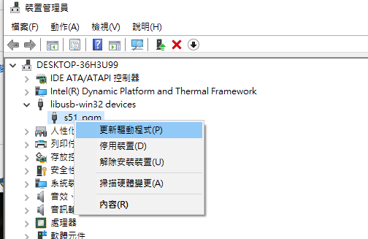
USB 驅動程式安裝(Win10)
選取裝置後右鍵選取更新驅動程式

Slide 14
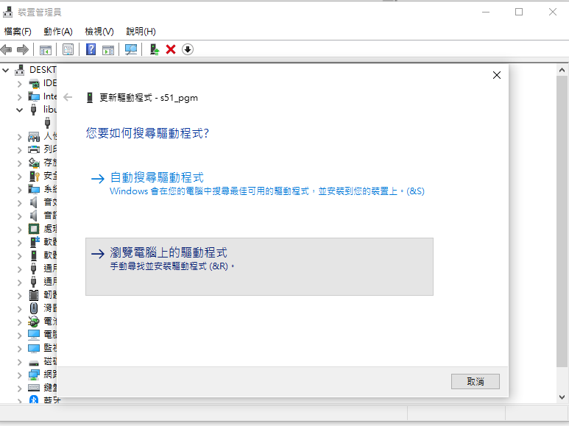
USB 驅動程式安裝(Win10)

Slide 15
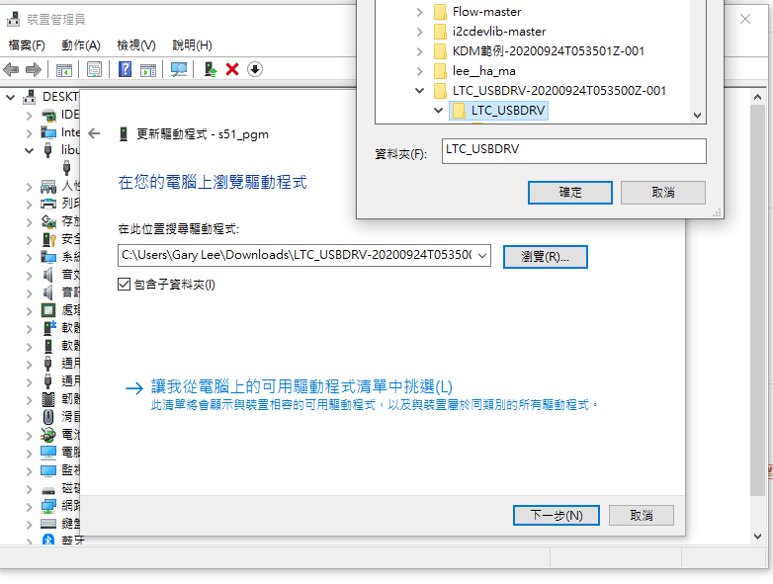
USB 驅動程式安裝(Win10)
按瀏覽鈕，選取放置指定驅動程式的路徑\LTC_USBDRV
(去teams檔案區下載LTC_USBDRV資料夾)

Slide 16
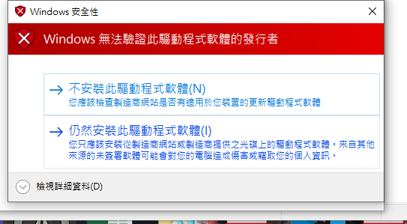
USB 驅動程式安裝(Win10)
安裝完成後點選關閉即完成安裝

Slide 17
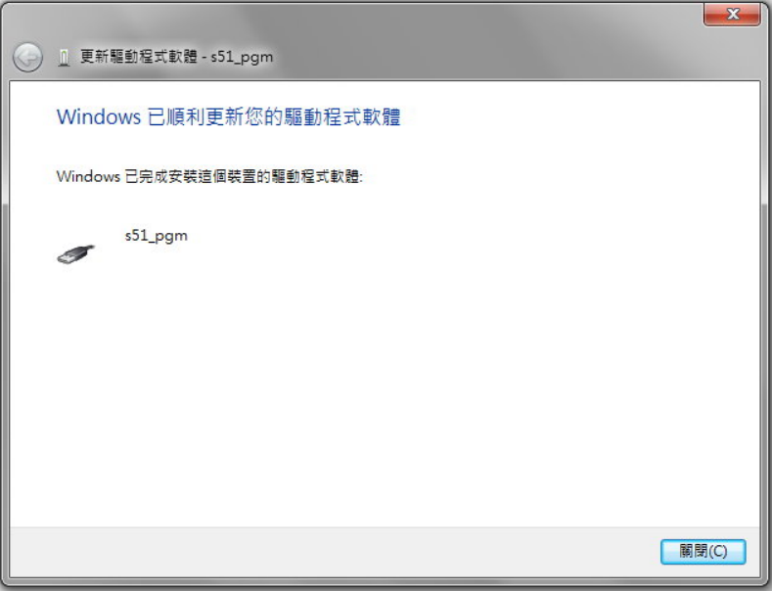
按關閉鈕關閉對話盒即可，而裝置管理員視窗裡，也將出現 s51_pgm 的驅動程式，接著重新開機
USB 驅動程式安裝(Win10)

Slide 18
USB 驅動程式安裝-
Win7

Slide 19
電腦完成開機後，將 KT89S51 線上燒錄實驗板透過 USB 線連接到電腦之 USB 埠
USB 驅動程式安裝(Win7)

Slide 20
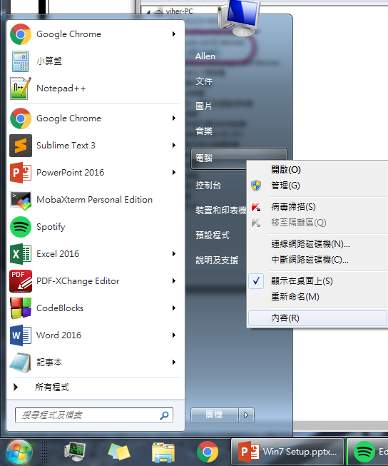
USB 驅動程式安裝(Win7)
再按Windows鈕拉出開始功能表，指向電腦選項，按右鍵選取內容選項

Slide 21
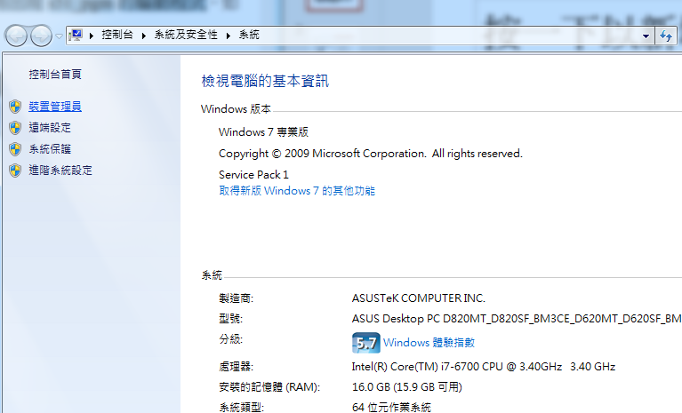
選取裝置管理員選項，開啟裝置管理員視窗
USB 驅動程式安裝(Win7)

Slide 22
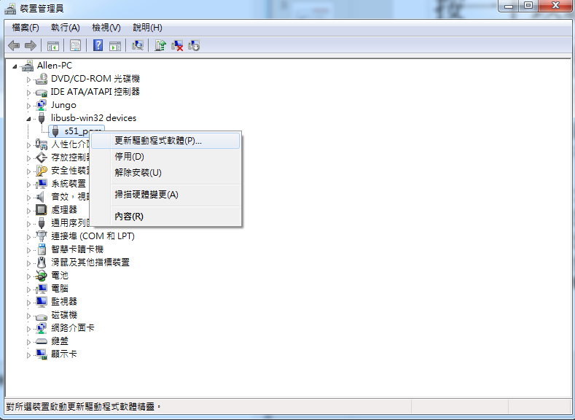
在其他裝置項下方s51_pgm，右鍵選取更新驅動程式軟體選項
USB 驅動程式安裝(Win7)

Slide 23
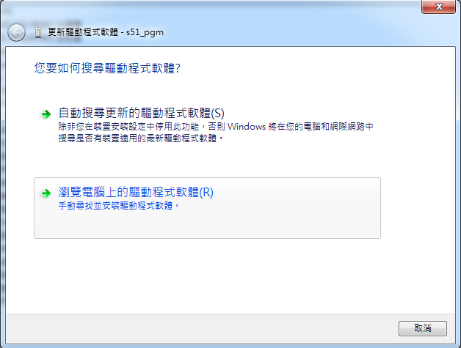
選取瀏覽電腦上的驅動程式軟體選項
USB 驅動程式安裝(Win7)

Slide 24
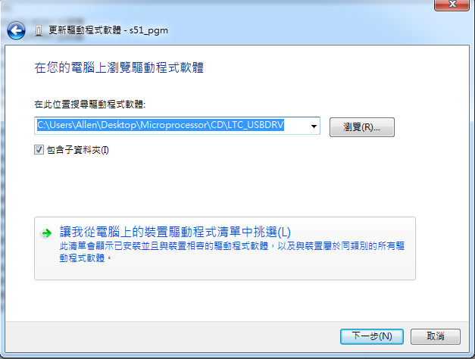
按瀏覽鈕，選取放置指定驅動程式的路徑\LTC_USBDRV
(LTC_USBDRV資料夾已附於Lab0資料夾)
USB 驅動程式安裝(Win7)

Slide 25
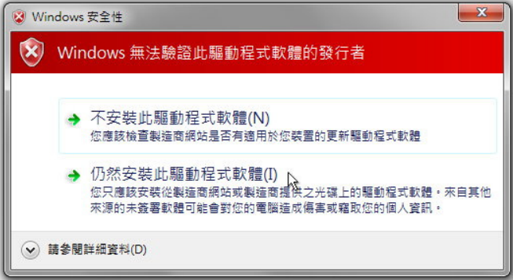
選取仍然安裝此驅動程式軟體選項，即進行安裝
USB 驅動程式安裝(Win7)

Slide 26
按關閉鈕關閉對話盒即可，而裝置管理員視窗裡，也將出現 s51_pgm 的驅動程式，接著重新開機
USB 驅動程式安裝(Win7)

Slide 27
KEIL C51 安裝

Slide 28
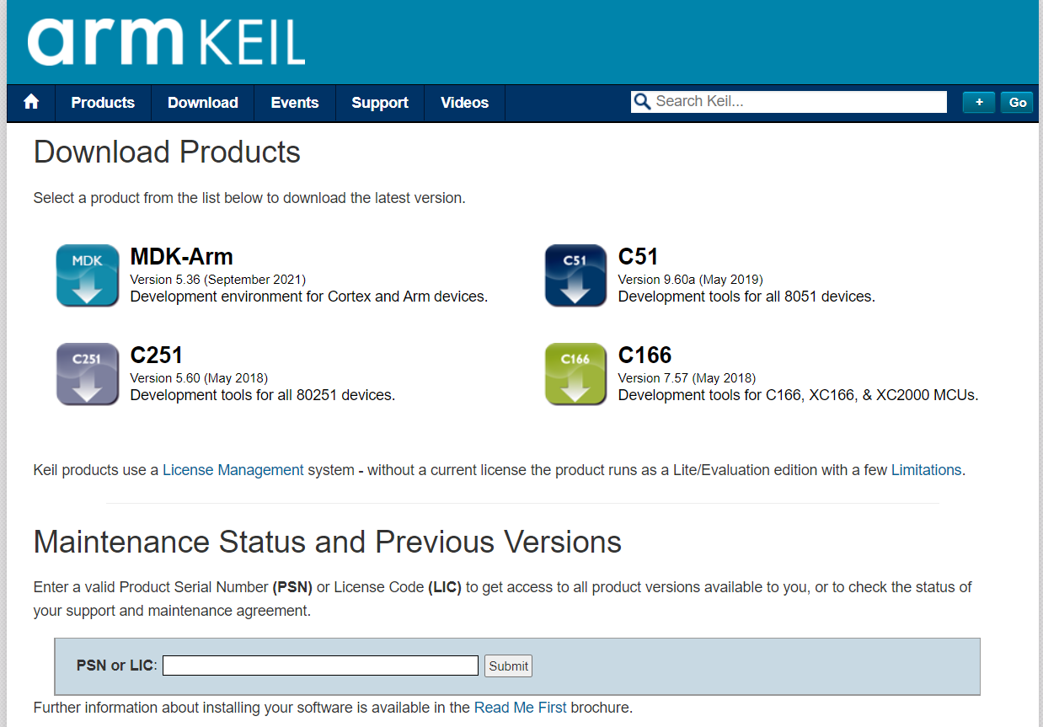
KEIL C51 安裝
https://www.keil.com/download/product/

Slide 29
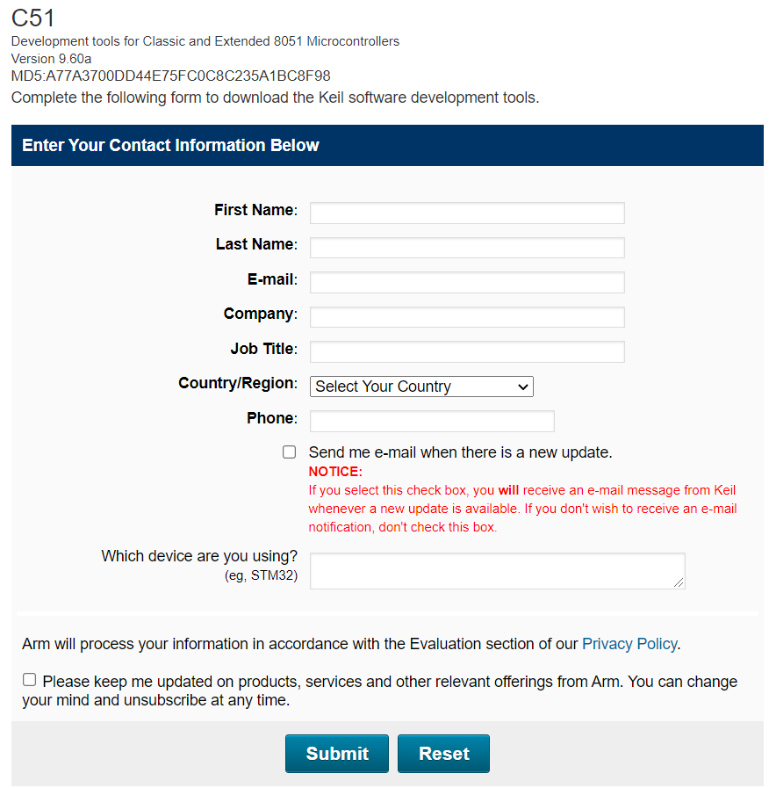
KEIL C51 安裝
1.
2.
填入聯絡資料後Submit

Slide 30
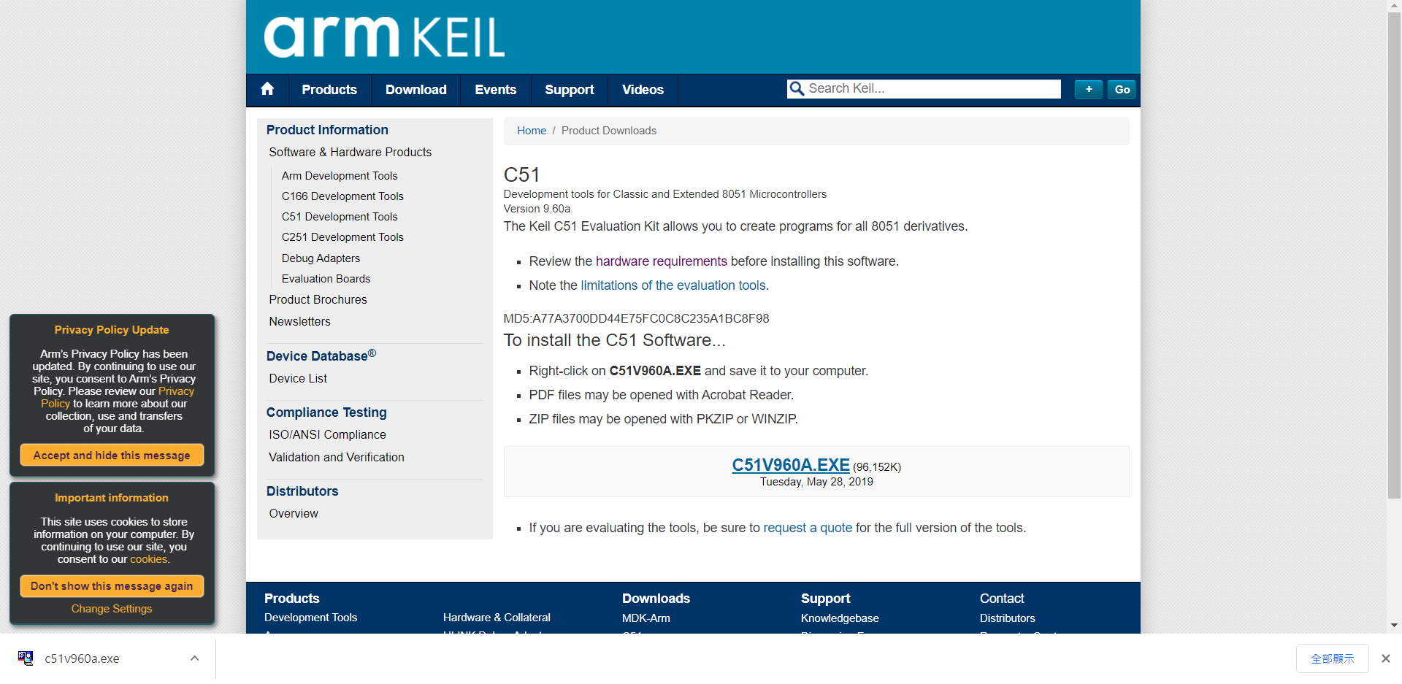
KEIL C51 安裝
1.
2.
點擊下載

Slide 31
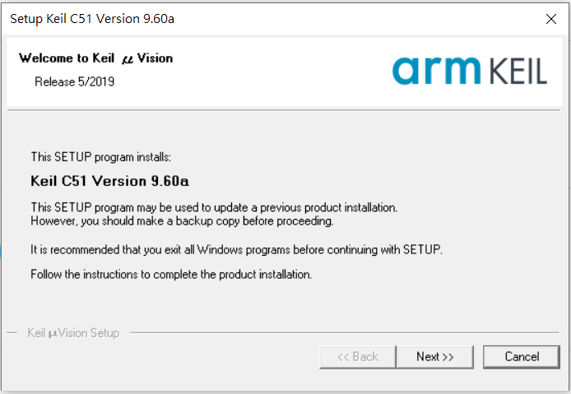
KEIL C51 安裝
執行安裝檔

Slide 32
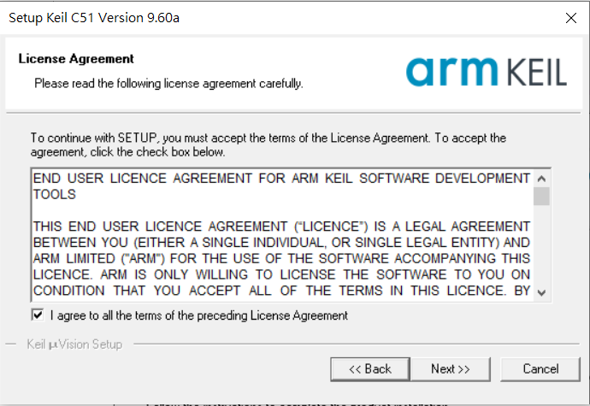
KEIL C51 安裝
1.
2.
勾選I agree後按Next

Slide 33
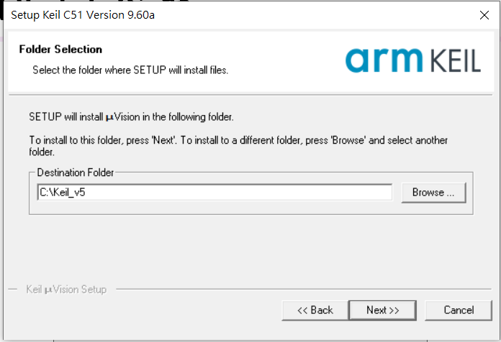
KEIL C51 安裝
1.
2.
強烈建議安裝在C槽，否則編譯器可能找不到相關設定檔

Slide 34
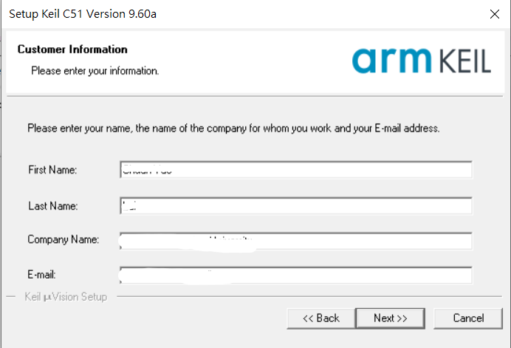
KEIL C51 安裝
1.
2.
這邊再一次填入聯絡資訊

Slide 35
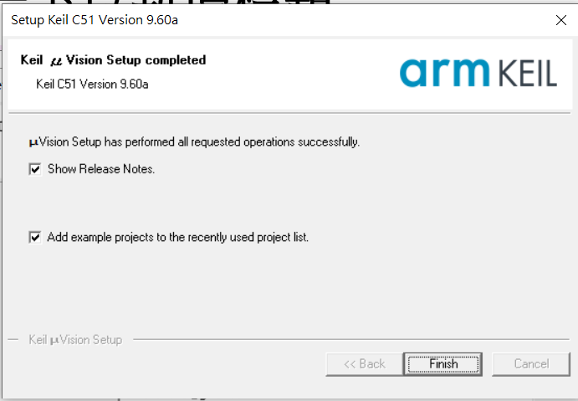
KEIL C51 安裝
完成安裝

Slide 36
KEIL C51 新增專案教學 & 燒錄實驗板

Slide 37
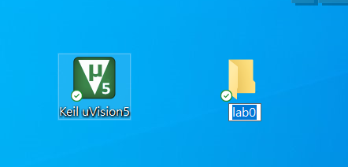
新增專案教學 & 燒錄實驗板
新增資料夾”lab0”，打開Keil uVision5

Slide 38
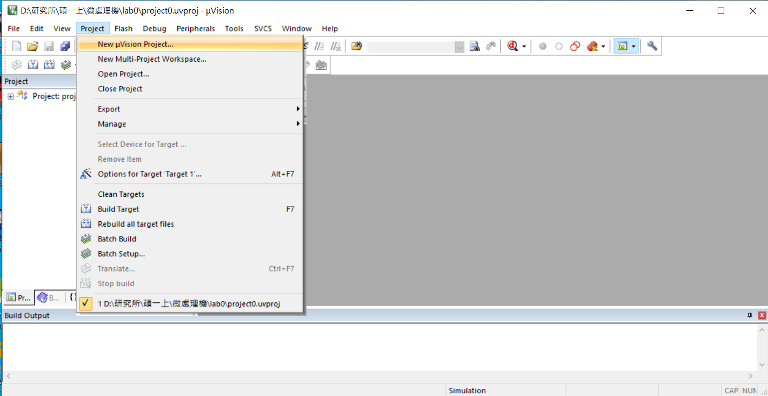

新增專案教學 & 燒錄實驗板

Slide 39
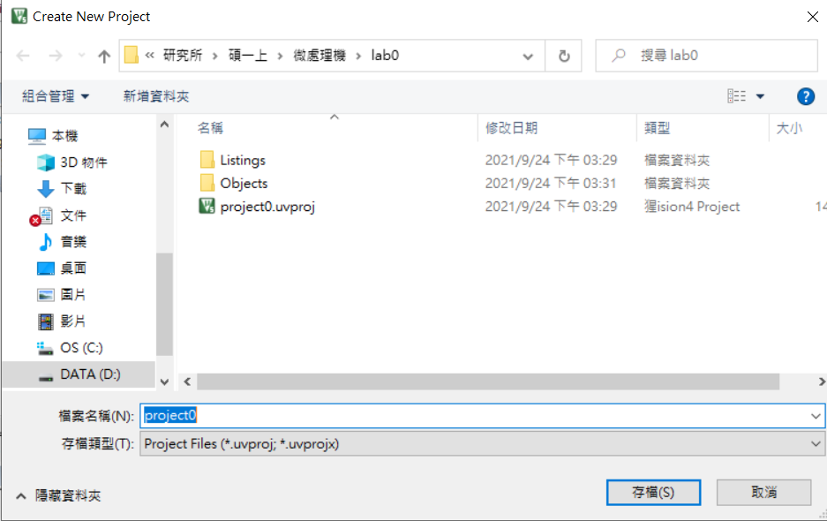
新增專案教學 & 燒錄實驗板
將新project儲存在lab0資料夾中

Slide 40
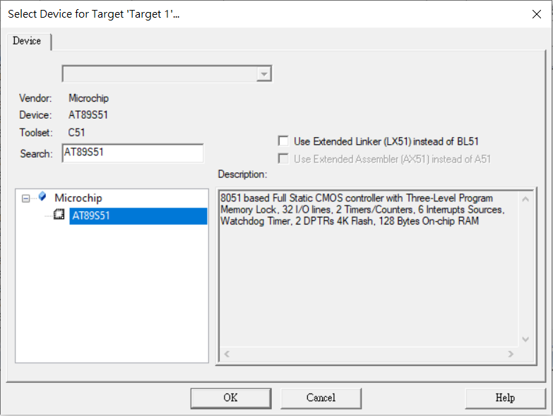
新增專案教學 & 燒錄實驗板
1.
2.
3.
搜尋並選擇AT89S51

Slide 41
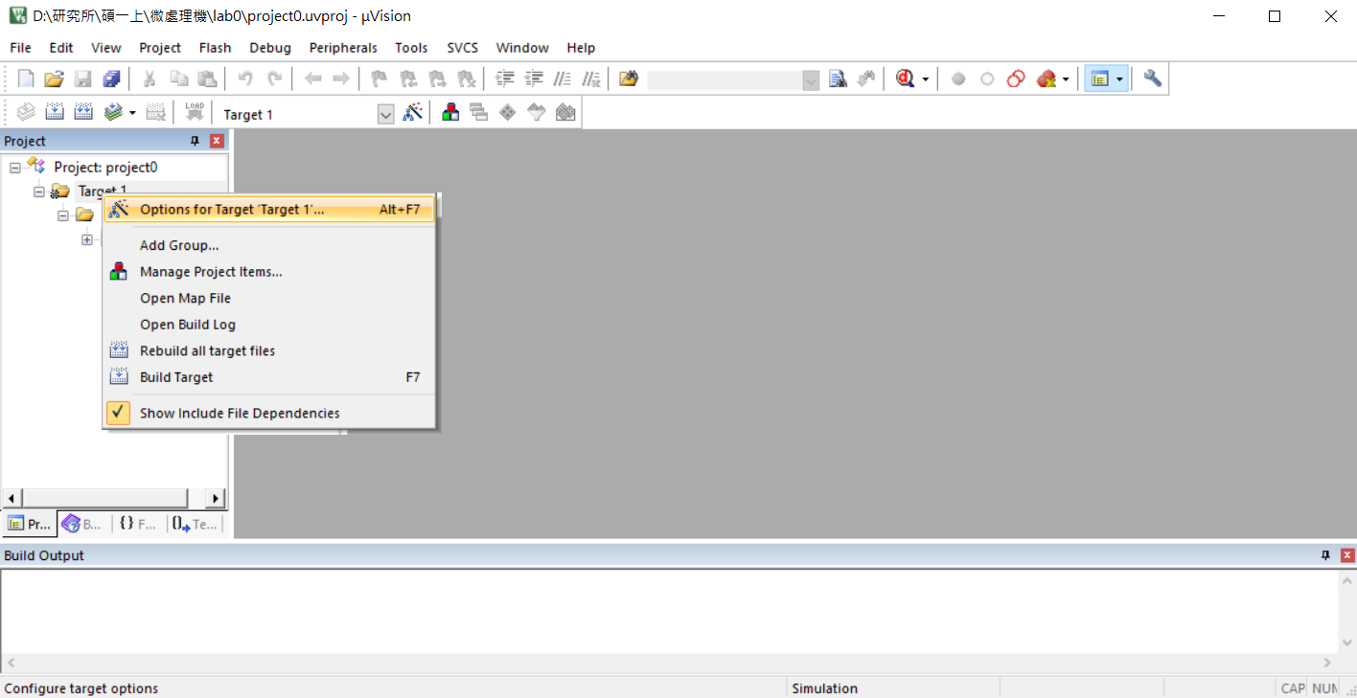
新增專案教學 & 燒錄實驗板
展開Project，對Target 1點擊右鍵選擇Options for Target ‘Target 1’

Slide 42
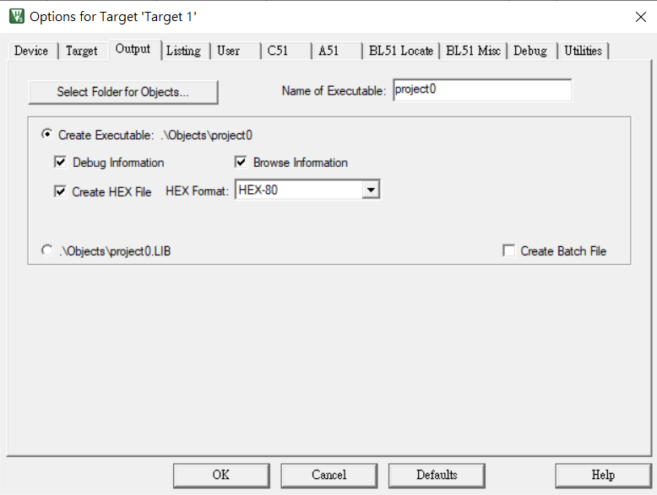
新增專案教學 & 燒錄實驗板
1.
2.
3.
選擇Output，將Create HEX File打勾

Slide 43
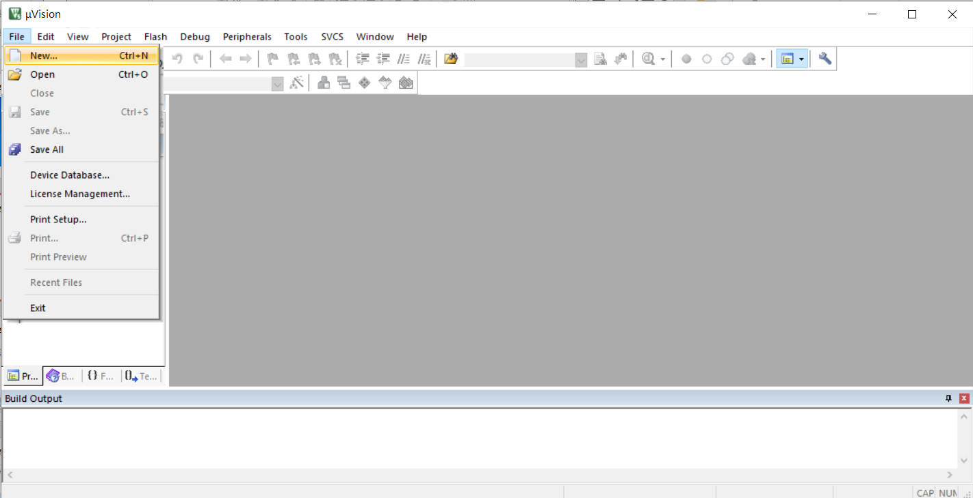
新增專案教學 & 燒錄實驗板
點選File->New

Slide 44
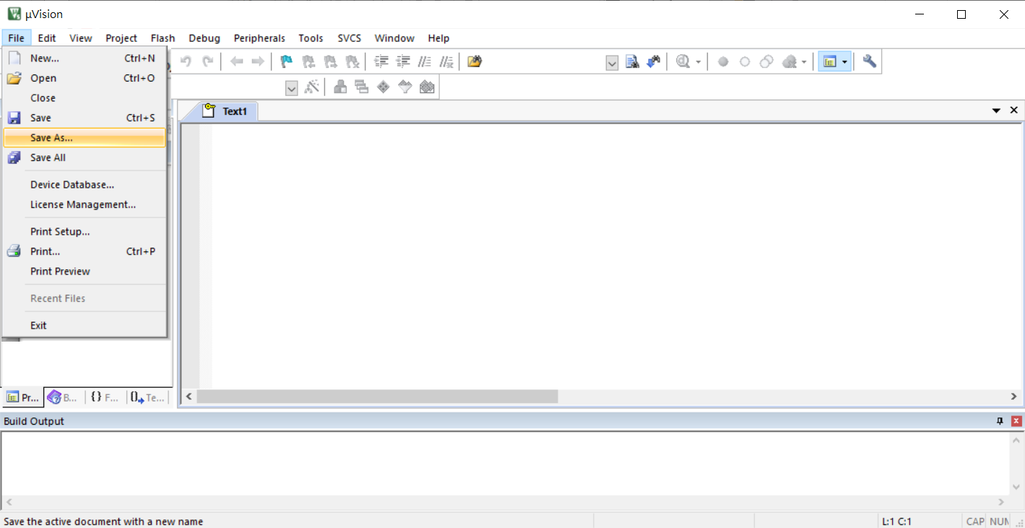
新增專案教學 & 燒錄實驗板
1.
2.
點選File->Save As

Slide 45
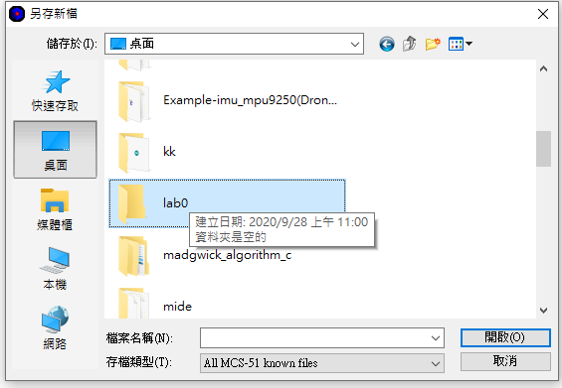
新增專案教學 & 燒錄實驗板
把檔案存在”lab0”資料夾中

Slide 46
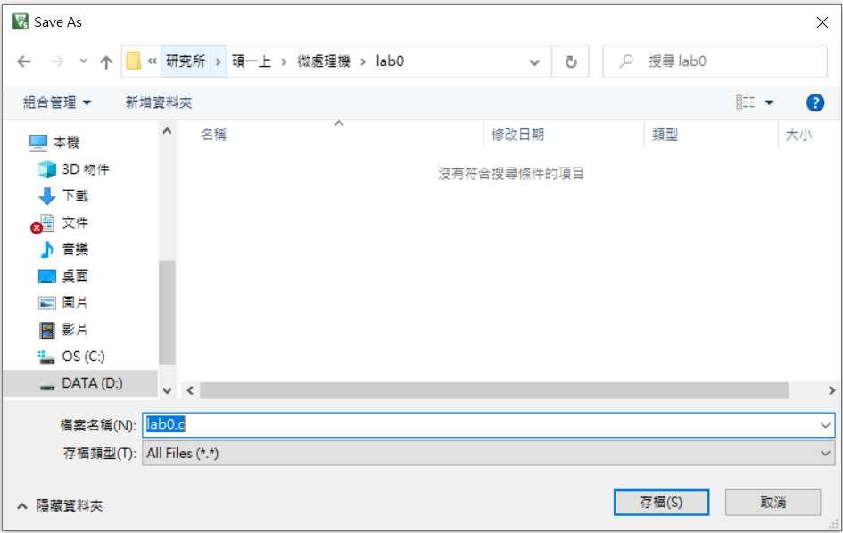
新增專案教學 & 燒錄實驗板
檔名”lab0.c”
請務必增加副檔名.c，否則編譯器會無法辨識程式碼

Slide 47
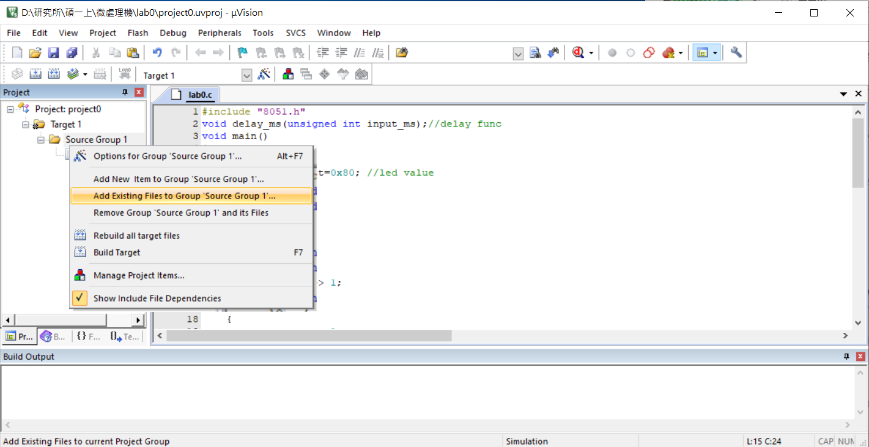
新增專案教學 & 燒錄實驗板
1.
2.
對Source Group 1點擊右鍵選擇Add Existing Files…

Slide 48
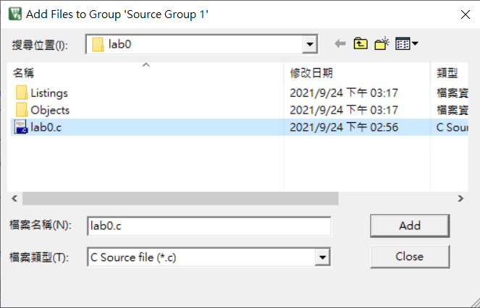
新增專案教學 & 燒錄實驗板
選擇lab0.c -> Add -> Close

Slide 49
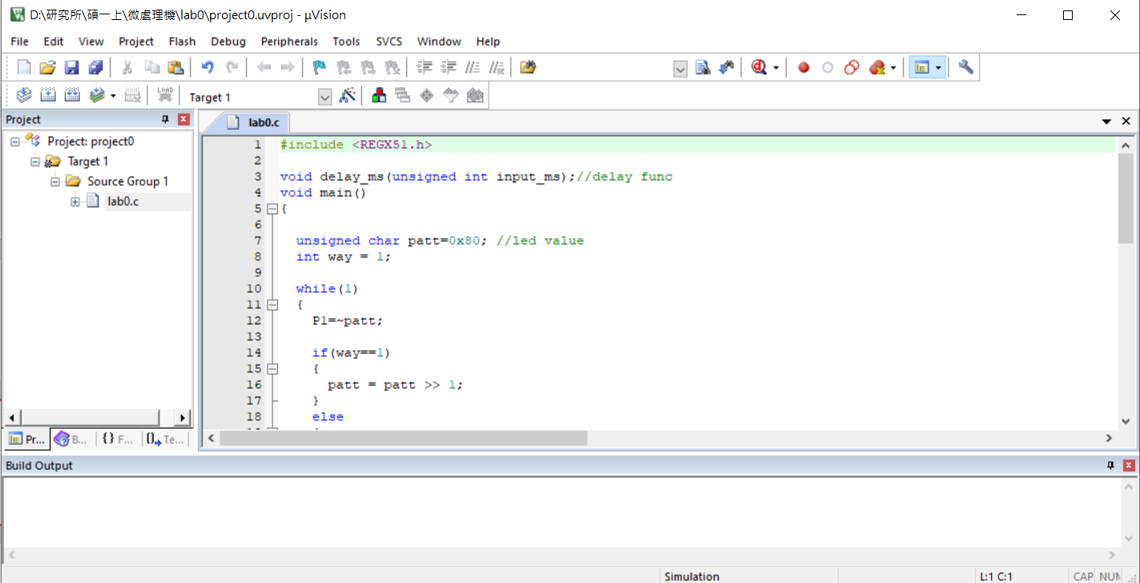
新增專案教學 & 燒錄實驗板
接著完成程式碼
可以直接複製資料夾Lab0-Example project/lab0.c內的程式碼

Slide 50
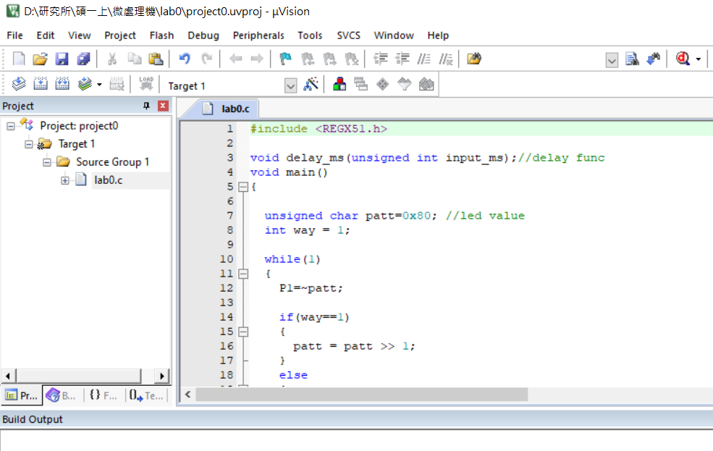
新增專案教學 & 燒錄實驗板
完成程式後點選Build Target，或Project -> Build Target

Slide 51
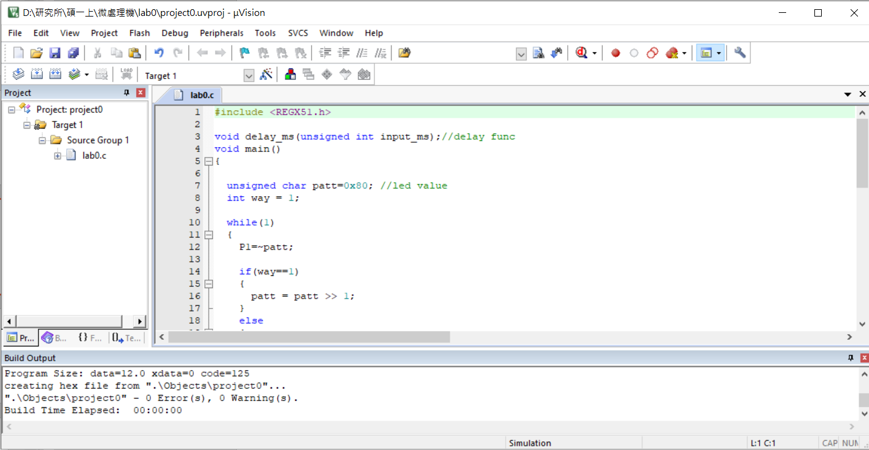
新增專案教學 & 燒錄實驗板
確認程式是否編譯成功

Slide 52
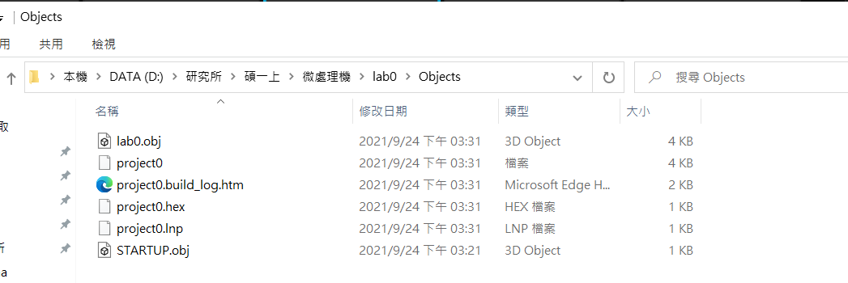
新增專案教學 & 燒錄實驗板
確認lab0/Objects中產生.hex檔

Slide 53
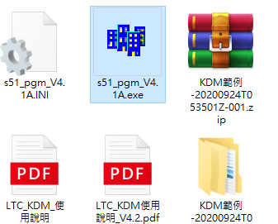
新增專案教學 & 燒錄實驗板
打開燒錄程式

Slide 54
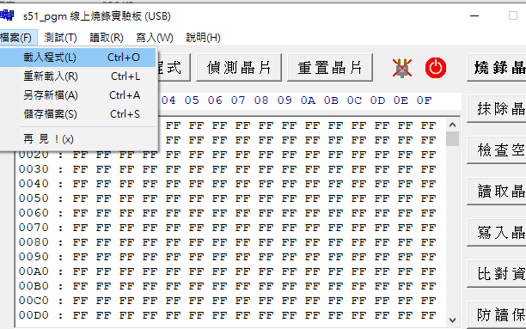
新增專案教學 & 燒錄實驗板
點選檔案->載入程式

Slide 55
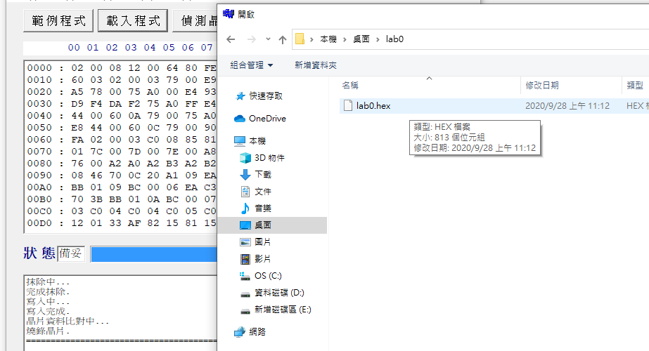
新增專案教學 & 燒錄實驗板
請到剛剛存放程式碼的資料夾，找到編譯好的.hex檔

Slide 56
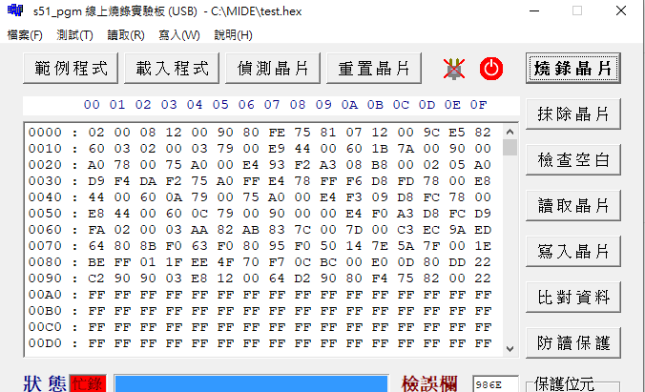
新增專案教學 & 燒錄實驗板
點選燒錄程式

Slide 57
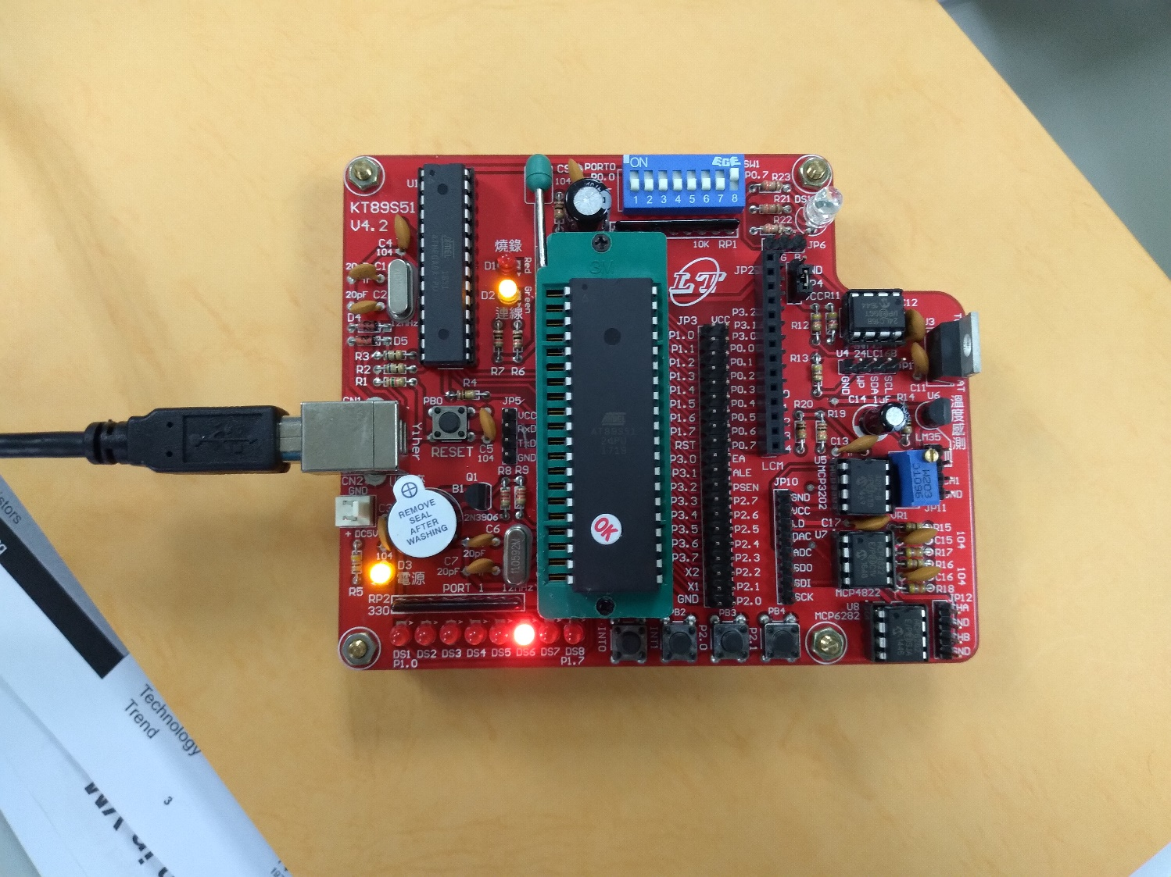
範例程式

